Slide 1
スタ
「スタアプ」とは
スタ ①スタディー(勉強)
②スタート(開始)
アプ ①アプリ
②アップ(向上)
このアプリによって学力が向上し、学習の
取り組み開始が円滑になるように企画しま
した。
アプ
中学生のための家庭学習管理アプリ
( 小学生や高校生も可 )

Slide 2
１．はじめに
中学生の娘をもつ親として喫緊の悩みは、
「いかに家庭学習を定着させ、学力を伸ばすか」
です。
しかし、どう取り組んでも家庭学習が習慣化されない…。
その原因を探った結果、改善できるアプリや学習ツールが開発
できるのではないかと考えました。
大好きなスマホと、大嫌いな勉強結びつけることで、アプリをストレスなく使用でき、勉強との距離を縮められればと願っています。

Slide 3
２．なぜ家庭学習が続かないのか
原因１ 生活の中のルーティンになっていない。
嫌いな勉強だからこそ「はじめの一歩」が踏み出せな
い。そして、始めようとしても、何から手を出せばい
いか決められない。
原因２ 達成感が得られない。
勉強は成果が出るまで時間がかかる。勉強をしたこと
とその成果がつながっている実感が得られづらい。
原因３ 誰も見ていないから。
「自分で管理する」といえども、嫌いな勉強に前向き
になれるはずがない。

Slide 4
３．機能１ スケジューラー機能
(1)アラーム機能
〇あらかじめ設定した時刻になるとアラームが起動し、学習
を始めるきっかけを与えてくれる。
〇毎日の学習時刻の履歴から、曜日ごとの生活リズムを集計
し、最適化された学習スタイルを提案してくれる。
(2)はじめの一歩機能
〇アプリを起動すると、前回のノートが表示(ノート履歴に
ついては後述)され、学習の継続性が保たれる。
〇テスト機能により、前回の学習の復習が容易に行える。

Slide 5
３．機能１ スケジューラー機能
(3)学習環境保全機能
〇アプリを起動するとスマホは学習モードになる。
①メールやLINEなどのSNSの通知はOFF
→他者からの干渉を防ぎ、学習に集中させる
②電話は連続2回まではメッセージ返答。3回目につな
がる。→三顧の礼機能
③アプリ起動中は、本アプリ以外のアプリは起動するこ
とができない。→スマホ機能による誘惑をブロック
④緊急地震速報やエリアメールなどは通知される。
→とはいえ、命に係わる情報は保証される

Slide 6
３．機能２ 学習管理機能
(1)学習時間の記録
①学習開始をタップ。→開始時刻が記録される。
②教科をタップ。→アプリ側の教科設定は時間履歴
ノート側の教科設定は検索
③教科を変更したらタップ。→そこまでの学習時間を記録
④学習終了をタップ。→そこまでの学習時間を記録
これにより、A.週ごと、月ごと、設定期間(テスト前など)ごと
B.教科ごと、類型(文系など)ごと
の学習時間が集計され、棒グラフによって可視化される。

Slide 7
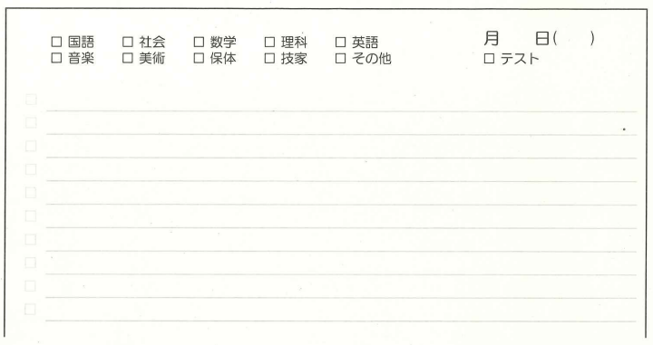
３．機能２ 学習管理機能
(2)専用ノートの活用

Slide 8
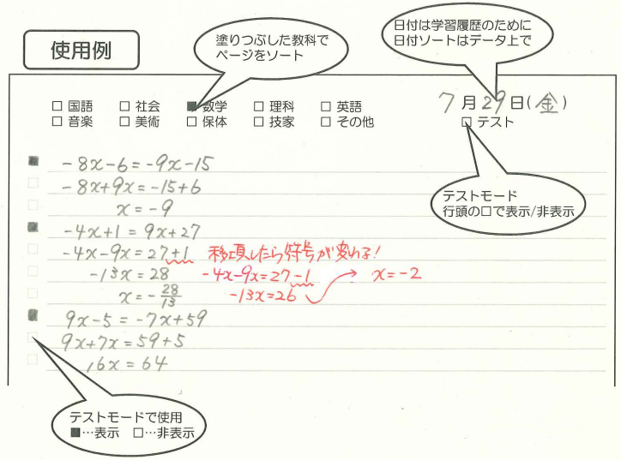
３．機能２ 学習管理機能
(2)専用ノートの活用
ノートをアプリ内画像保存により、
①検索機能
・教科ごと
・学習日(画像保存日)ごと
・テストページのみ
②テスト機能
・右上の□を塗りテスト設定
・行頭の□を
■…そのまま表示する
□…非表示になり白紙化
となり、テストページになる

Slide 9
３．機能２ 学習管理機能
(3)テスト機能の記録
テストページを検索し実施すると、
① テストを実施した日付、回数
② ストップウォッチが起動し、テストに費やした時間
③ 自己採点結果が入力でき、点数
が記録され、テストページごとの学習履歴が確認できる。
②と③については、折れ線グラフで表示されるため、学習の
継続による成長、成果を実感することができる。

Slide 10
３．機能３ チェック機能
保護者がアプリを連携することで、
(1)アプリに記録したデータを共有
学習時間、教科、ノート、テストの点数など
(2)保護者からの評価をデジタルスタンプで伝達
「Excellent」「Good」「Nice」など、保護者による
スタンプにより、本人は肯定感を得ることができる。
学校がアプリを連携することで、
(1)家庭学習の時間を一元管理でき、教師の負担軽減へ。
(2)同級生の学習時間を知ることができ、学習意欲の向上へ。

Slide 11
４．最後に
学習時間を延ばし、スマホの時間を減らす
これがわが家の最大のテーマになりつつあります。
そのためには、スマホによって学習が管理(履歴)されることが有効ではないかと考えました。
また、学習教材を指定してアプリと連携するのではなく、ノートを指定してアプリと連携することで、学習の自由度が増し、自分にとって必要な学習(個別最適化学習)を担保できたらとも考え、今回の提案になります。
「学習の可視化」により、学習の達成感が得られ、それが学習への関心の高まりにつながることを期待しています。

